Slide 1
第五节 渔业资源利用保护 The protection and utilization of fishery resources

Slide 2
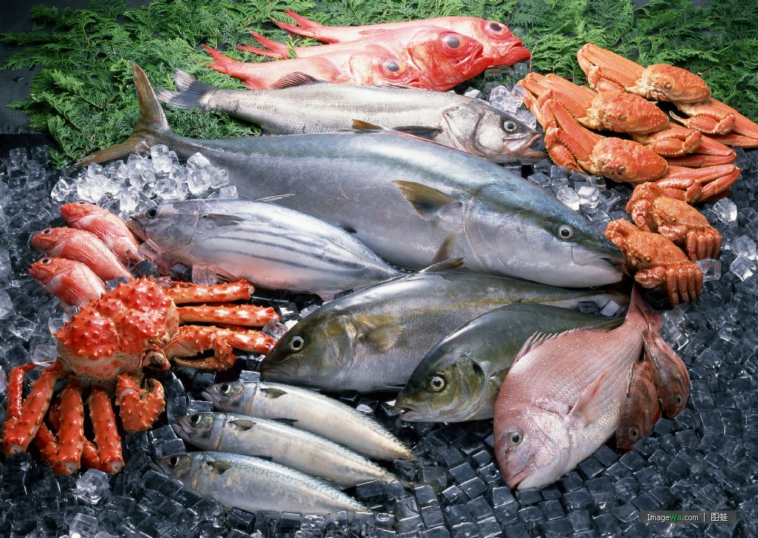

Slide 3
一. 我国渔业资源概述
渔业资源（fishery resources）是指具有开发利用价值的鱼、虾、蟹、贝、藻和海兽类等经济动植物的总体。渔业生产的自然源泉和基础。又称水产资源。按水域分内陆水域渔业资源和海洋渔业资源两大类。其中鱼类资源占主要地位，约有2万多种，估计可捕量0.7～1.15亿吨。海洋渔业资源（不包括南极磷虾）蕴藏量估计达10～20亿吨。

Slide 4
渔业资源亦称水产资源，是指水域中蕴藏的具有经济、社会、美学价值，现在或将来可以通过渔业得以利用的生物资源。它不仅包括水域中蕴藏的各种鱼类和水生经济动植物的种类和数量，还包括所有与渔业生产和环境有关的水生野生动物、水生饵料生物等的种类和数量。

Slide 5
我国地处温带、亚热带和热带，自然分布于我国的土著淡水鱼类有804种，绝大部分是温水性鱼类，其中大约1/2的种类可供食用，常见的经济鱼类有50多种，可作为养殖对象的有20余种；河口海(咸)淡水洄游性鱼类和入河口的海洋鱼类共有238种，分别隶属22目73科144属，大半是有食用价值的名贵经济鱼类；此外，还有大量河口半咸水鱼类。淡水水生野生动物包括鱼类、两栖类、爬行类、哺乳类等，被列为国家一、二级重点保护的濒危水生野生动物63种，亟需保护的种类现已达100多种。我国内陆水域浮游生物总计110属201种；底栖生物约有600种；水生维管束植物有186种，隶属于40科76属。除了大型水生动植物种类以外，还有可以作为饲料或饲料添加剂和可以作为鱼用疫苗或生物防治(载体)的微生物，如芽胞杆菌、双岐杆菌、乳酸菌、类链球菌、酵母菌等，还有大量水生细菌作为异养生物在物质循环中起着重要作用。

Slide 6
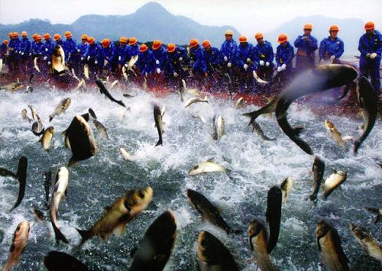

Slide 7
我国淡水渔业资源蕴藏量和鱼类种质资源是非常丰富的，不但种类繁多，而且分布广泛，具有经济价值的鱼类数量也很可观，是发展我国淡水渔业最优越的物质基础。

Slide 8
中国是世界上最大的渔业生产国。改革开放以来，渔业产量迅速增长，我国的渔业发展取得了毋庸置疑的发展，但同时也产生了一系列问题，矛盾与困难，这其中最为突出的矛盾就是不断衰竭的渔业资源与日益增长的捕捞强度之间的矛盾。即渔业经济的可持续发展问题。突出表现在渔业资源衰退，渔业环境恶化，水产品不安全等方面。

Slide 9
1）海洋渔业资源的过度开采。近年海洋捕捞业的主要增长点为低值鱼类，而主要经济鱼类不能形成鱼讯，严重影响了渔民的出海作业天数和收入。我国海域已记录的水生生物有20278种，不仅有很多世界海洋共有的生物物种，而且还有许多特有的物种。但由于开发利用过度，栖息环境破坏，乱捕滥采，以及外来种的引进等原因，我国现有海洋珍稀物种的种群数量正在不断减少，正面临着消失和灭绝的严重威胁，同时另一些原来数量较多且分布广泛的物种，也逐渐变成了新的珍稀物种。海洋生物资源的过度开发使得渔业资源的增殖与恢复能力下降，重要渔区的渔获物种类日趋单一，渔获物逐渐朝着低龄化、小型化、低质化的方向演变， 多数传统优质鱼种资源大幅度下降，难以形成鱼汛。60年代以前，我国传统优质渔业资源，如带鱼、大黄鱼、小黄鱼、鲅鱼、真鲷、银鲳、鲽、对虾、乌贼等，由于大量集群洄游而形成较大渔汛。目前，由于资源数量急剧减少且鱼群分散而形不成渔汛，黄海、渤海的鳕鱼、小黄鱼、大黄鱼、鲅鱼、鲽鱼都已形不成渔汛，真鲷和带鱼在渤海已基本消失；东海除带鱼外，大黄鱼、小黄鱼、鲽鱼等鱼类也已形不成渔汛，且大黄鱼、小黄鱼已濒临绝迹。

Slide 10
（2）海洋渔业产业的投入高效率低。庞大的产业规模并非与产业效率正相关。我国的渔业劳动力人均渔产品和近海每平方千米捕鱼均远低于挪威和日本等国；我国远洋捕捞量也仅占世界的0.5%。
（3）海洋生物资源低利用。由于冷藏运输船装置及保鲜技术落后，渔获物中因变质而被丢弃的约占10%；大部分副渔获物在海上被抛弃，没有物尽其用；海洋水产品加工技术落后，而且加工废弃物未充分挖掘其价值；过度消费模式导致渔业资源大量被浪费。

Slide 11
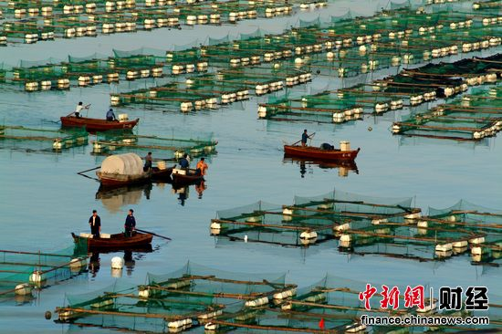

Slide 12
（4）海洋渔业环境的恶化。海水养殖、渔船废弃物、陆源污染物及溢油事故等造成我国近海水域污染严重，海洋生态系统处于亚健康或不健康状态，加速了渔业资源的衰竭。据2006年度《中国渔业生态环境状况公报》显示，2006年，我国海域总体污染形势依然严峻。全海域未达到清洁海域水质标准的面积约14.9万km2，比2005年增加约1.0万km2，其中较清洁海域、轻度污染海域、中度污染海域和严重污染海域面积分别约为5.1、5.2、1.7和2.9万km2。中国渔业生态环境状况总体保持稳定，局部渔业水域污染仍比较严重，主要污染物为氮、磷、石油类和铜；2006年全国共发生渔业水域污染事故1463次，污染面积约9.4万hm2，造成直接经济损失约2.43亿元；因环境污染造成可测算天然渔业资源经济损失36.43亿元，其中，海洋天然渔业资源经济损失为27.88亿元。这表明，我国近岸海域生态系统严重受损，生态环境还在恶化，生物多样性和珍稀濒危物种继续减少，外来物种侵入带来的危害依然存在，破坏海洋生态的违法行为仍然未得到有效遏制。

Slide 13
二、渔业资源保护政策法规
渔业法 即 中华人民共和国渔业法 。
《中华人民共和国渔业法》，调整人们在中国水域开发、利用、保护、增殖渔业资源过程中所产生的各种社会关系的基本法律。

Slide 14


Slide 15
1986年1月20日第六届全国人民代表大会常务委员会第十四次会议通过
根据2000年10月31日第九届全国人民代表大会常务委员会第十八次会议《关于修改〈中华人民共和国渔业法〉的决定》修正
根据2004年8月28日第十届全国人民代表大会常务委员会第十一次会议《关于修改〈中华人民共和国渔业法〉的决定》第二次修正
根据2009年8月27日第十一届全国人民代表大会常务委员会第十次会议《全国人民代表大会常务委员会关于修改部分法律的决定》修改第十四条^{[1]}
根据2013年12月28日第十二届全国人民代表大会常务委员会第六次会议《全国人民代表大会常务委员会关于修改〈中华人民共和国海洋环境保护法〉等七部法律的决定》修改第二十三条第二款^{[2]}

Slide 16
第一条 为了加强渔业资源的保护、增殖、开发和合理利用，发展人工养殖，保障渔业生产者的合法权益，促进渔业生产的发展，适应社会主义建设和人民生活的需要，特制定本法。
第二条 在中华人民共和国的内水、滩涂、领海、专属经济区以及中华人民共和国管辖的一切其他海域从事养殖和捕捞水生动物、水生植物等渔业生产活动，都必须遵守本法。
第三条 国家对渔业生产实行以养殖为主，养殖、捕捞、加工并举，因地制宜，各有侧重的方针。
各级人民政府应当把渔业生产纳入国民经济发展计划，采取措施，加强水域的统一规划和综合利用。

Slide 17
第六条 国务院渔业行政主管部门主管全国的渔业工作。县级以上地方人民政府渔业行政主管部门主管本行政区域内的渔业工作。县级以上人民政府渔业行政主管部门可以在重要渔业水域、渔港设渔政监督管理机构。
县级以上人民政府渔业行政主管部门及其所属的渔政监督管理机构可以设渔政检查人员。渔政检查人员执行渔业行政主管部门及其所属的渔政监督管理机构交付的任务。

Slide 18
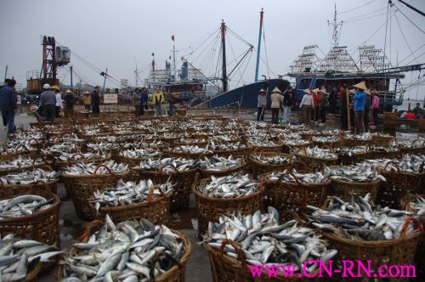

Slide 19
第七条 国家对渔业的监督管理，实行统一领导、分级管理。
海洋渔业，除国务院划定由国务院渔业行政主管部门及其所属的渔政监督管理机构监督管理的海域和特定渔业资源渔场外，由毗邻海域的省、自治区、直辖市人民政府渔业行政主管部门监督管理。
江河、湖泊等水域的渔业，按照行政区划由有关县级以上人民政府渔业行政主管部门监督管理；跨行政区域的，由有关县级以上地方人民政府协商制定管理办法，或者由上一级人民政府渔业行政主管部门及其所属的渔政监督管理机构监督管理。

Slide 20
